Slide 1
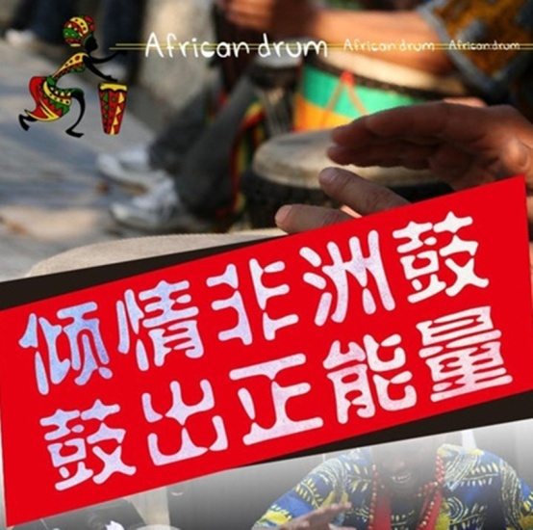
鼓动奇迹之团队非洲鼓团建活动
主题特色：主题活动
适合团队：融合型团队 成长型团队 成熟型团队
活动目的：团队融合 团队凝聚力 团队合作
出发地：北京
目的地：室内

Slide 2
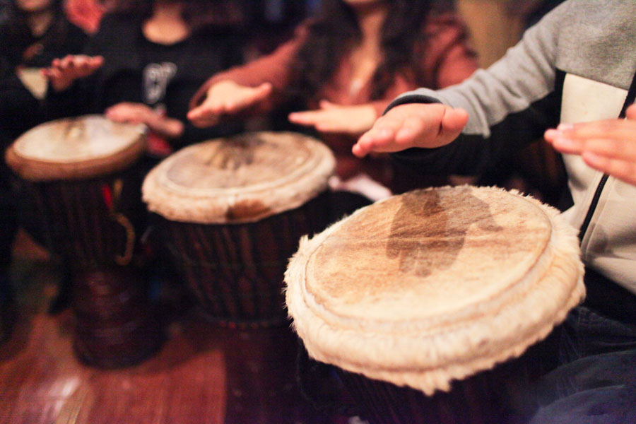
活动特色
高端团队精品课程
用音乐的方式诠释团队
面对未知、通力合作
感悟包容、鼓舞士气
将呈现给参与者
一份既震撼人心又赏心悦目的全新视听感受

Slide 3
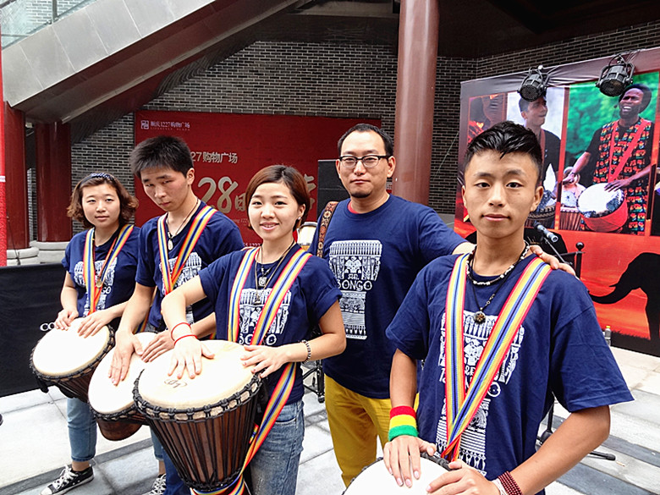
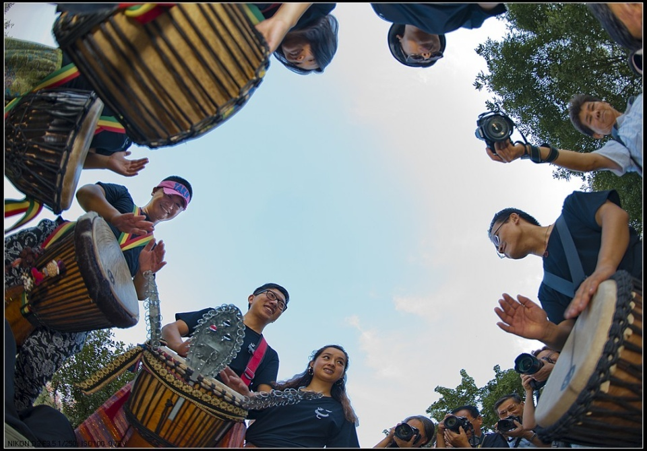
活动特色介绍
鹦鹉能通人言却不通人意，非洲鼓区别于其他打击乐器有着不同寻常的音域和意境，呈现一种激励人心又新奇的视听感受。
非洲鼓富有强烈的乐感，被称为“会说话的鼓”
音乐是人生最大的快乐,音乐是生活中的一股清泉,音乐是陶治性情的熔炉，音乐可以改善人的性情。
鼓动人心用音乐来诠释团队，用节奏感调动团队活力激发团队激情，
每一次打击、每一个节奏，为了共同的旋律同步执行，彼此鼓舞

Slide 4

活动特色介绍
非洲鼓特点：
非洲鼓是综合了团队凝聚、团队协作、团队沟通及融合的活动，
在活动中你我共同参与其中，场面宏大会给每一位参与者带来无限的激情。
跟随每一个节拍，彼此信任全力付出，“同心”奏出最震撼动人乐章。
活动收获：
提高团队凝聚力、打造归属感
放松减压，团队融合
提高默契度，配合度

Slide 5
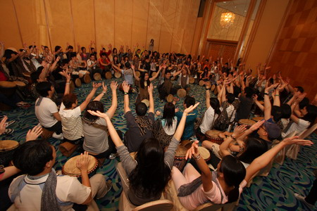
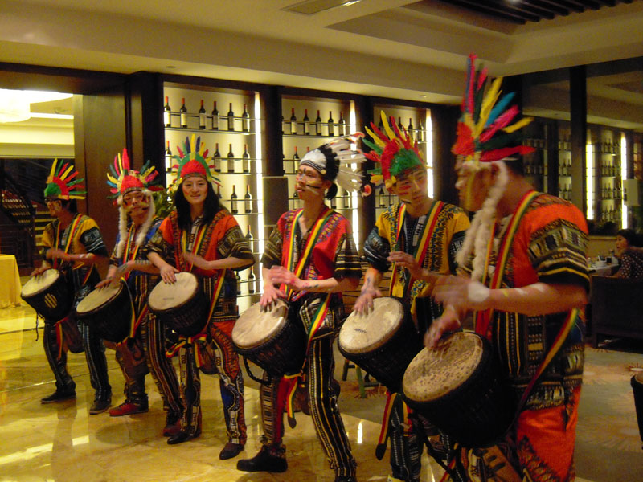
行程介绍
行程安排：
团队热身
分组，组建团队，讲解活动流程；
熟悉乐器，了解非洲鼓的历史；
专业的非洲鼓教练全程指导培训，提供技术支持；
热身游戏提高活动氛围，促使团队迅速融合；（30分钟）

Slide 6
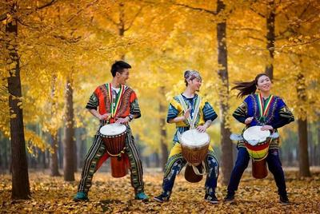
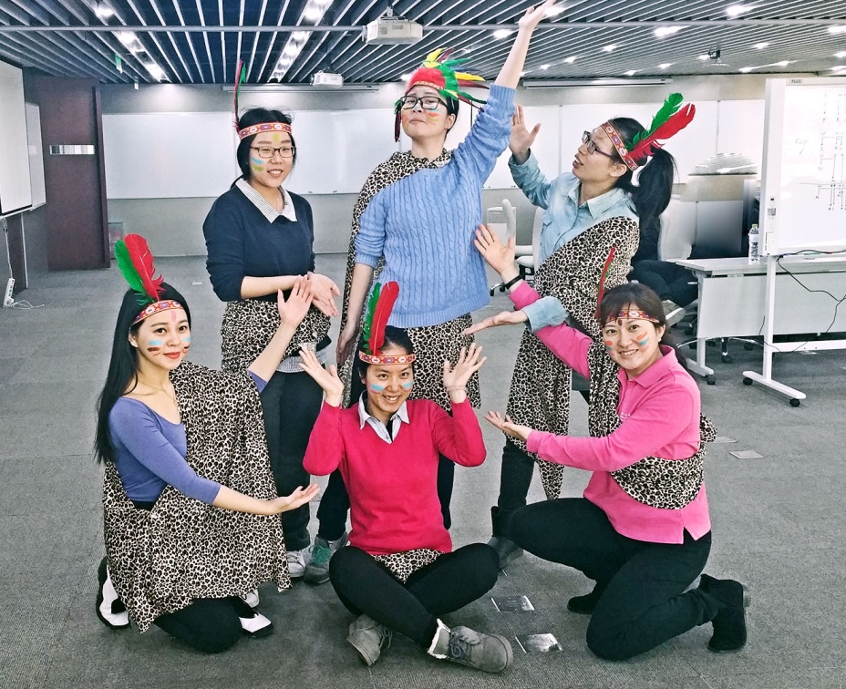
行程介绍
装饰装扮
利用所给饰品如布料，头饰，彩绘颜料等，DIY设计自身装扮，与非洲鼓来一段狂野的的展示；
每个小组装扮结束后可根据装扮和乐器进行团队展示；
队员DIY的阶段会经历对新事物的好奇，各种各样的新奇想法，激发发散性思维。（60分钟）

Slide 7
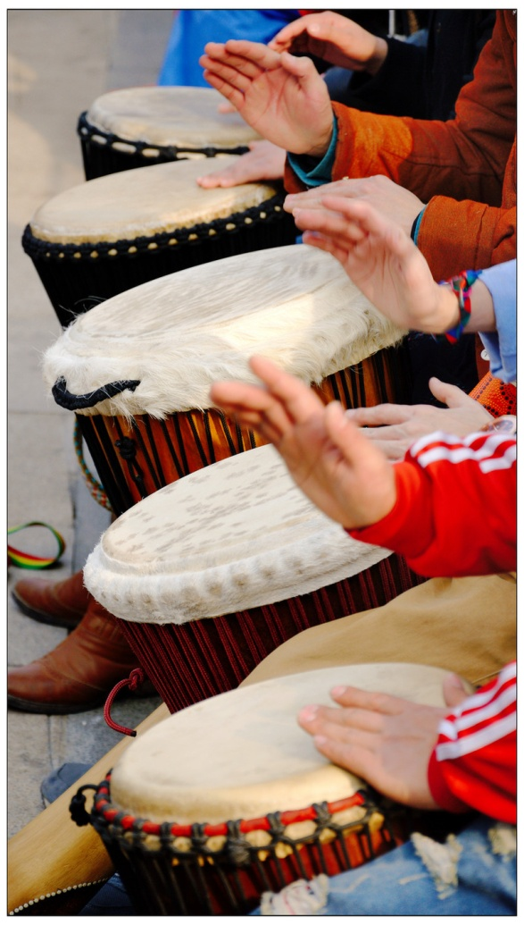
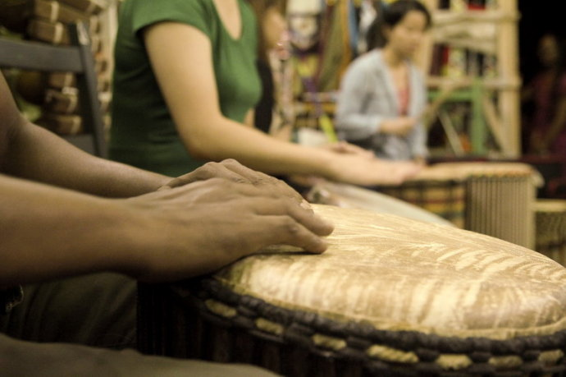
行程介绍
打击练习
进行声部分配和学习，学习手掌打击节拍，学习非洲鼓打击节拍，学习手掌和鼓的衔接节拍；
每个部分节拍流程的熟悉练习；
四个小组四个声部的衔接和共同体现；
熟悉指挥员手势要求；（60分钟）

Slide 8
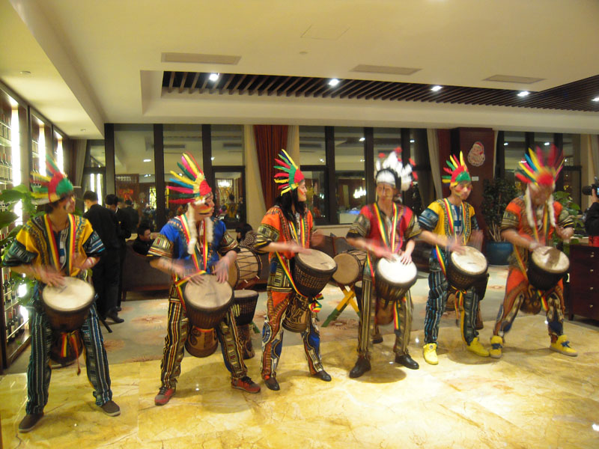
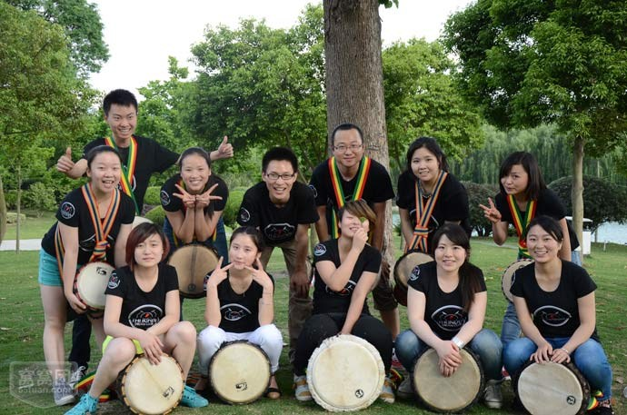
行程介绍
合奏、总结 完美乐章
各声部听指挥依次进入合奏；
参与者共同挑战首次和声共现；
此阶段指挥凭借丰富经验调整并带动参与人员顺利完成此次合奏；
总指挥在结尾处用特殊结尾方式，给予所有参与者最触动心灵的感受。（30分钟）

Slide 9
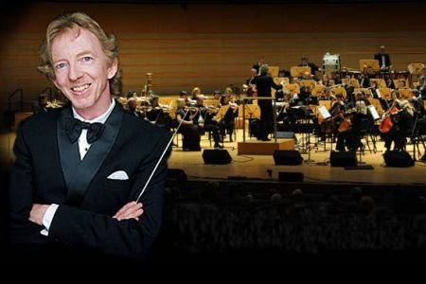
我们，蓄势以待

Slide 10
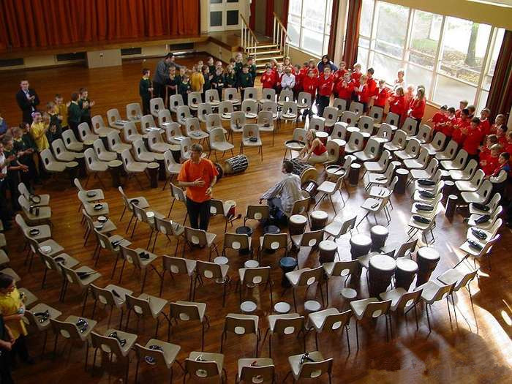
您，
准备好了吗！

